Slide 1
Технология трансформации и загрузки растровых геологических карт масштабов 1:1000000 и 1:200000 в Базу Данных Госгеолкарт с последующей интеграцией в международный проект OneGeology. Обеспечение доступа к Базе данных Госгеолкарт- примеры реализации

Slide 2
Общая схема
Изданная геологическая карта в фондах
Технология
Карта доступна на портале OneGeology
Notes:
Я расскажу о том, что мы делаем чтобы изданная геологическая карта находящаяся в фондах оказалась с итоге доступна через интернет.

Slide 3
Общая схема
Получение полотна
Подготовка комплекта файлов
Загрузка в базу данных
Публикация
Карты доступны через интернет
Notes:
Сегодня этот процесс у нас поставлен на поток.
И каждая карта проходит по такому конвейеру, в котором можно выделить 3 основных этапа
Из скана карты готовиться комплект файлов
Комплект файлов загружается в базу
И наконец публикуется

Slide 4
Общая схема
Получение полотна
Подготовка комплекта файлов
Загрузка в базу данных
Публикация
Карты доступны через интернет
Notes:
На первом этапе исполнители превращают отсканированный изданный лист карты в набор файлов готовых для загрузки.

Slide 5
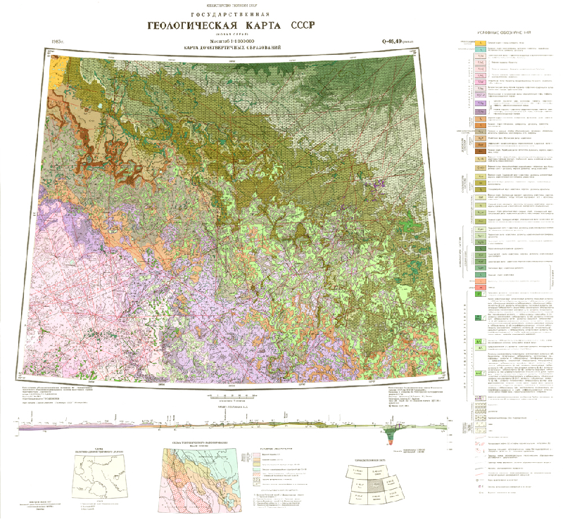
Подготовка комплекта файлов
Декомпозиция
Привязка
Трансформация
Обрезка
Оформление
Notes:
Подготовку комплекта файлов можно разбить на 5 простых шагов:
Декомпозиция, Привязка, Трансформация, Обрезка, Оформление

Slide 6
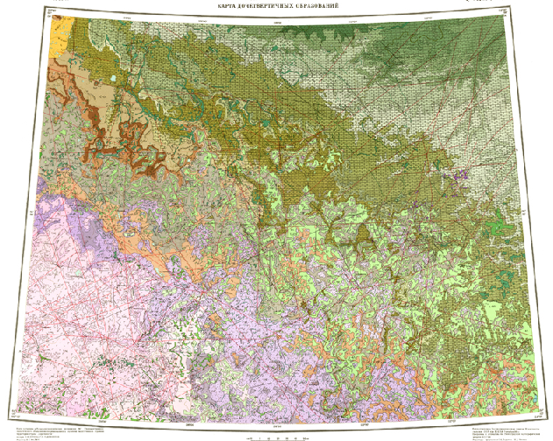
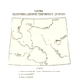
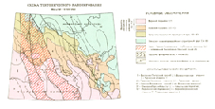
Подготовка комплекта файлов
Декомпозиция
Привязка
Трансформация
Обрезка
Оформление
Notes:
Сначала лист карты делиться на элементы.
Вырезаются полотно карты, и элементы зарамочного оформления и сохраняются в отдельных файлах.

Slide 7
Подготовка комплекта файлов
Декомпозиция
Привязка
Трансформация
Обрезка
Оформление
Notes:
Затем полотно карты привязывается по известным точкам.
Эта операция обычно выполняется в ArcGIS с использованием сгенерированной векторной рамки.

Slide 8
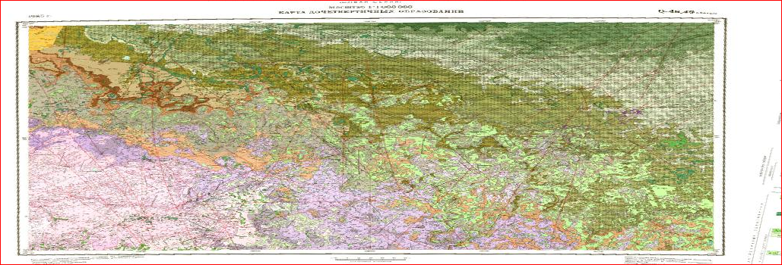
Подготовка комплекта файлов
Декомпозиция
Привязка
Трансформация
Обрезка
Оформление
Notes:
Затем полотно карты трансформируется в проекцию WGS84.

Slide 9
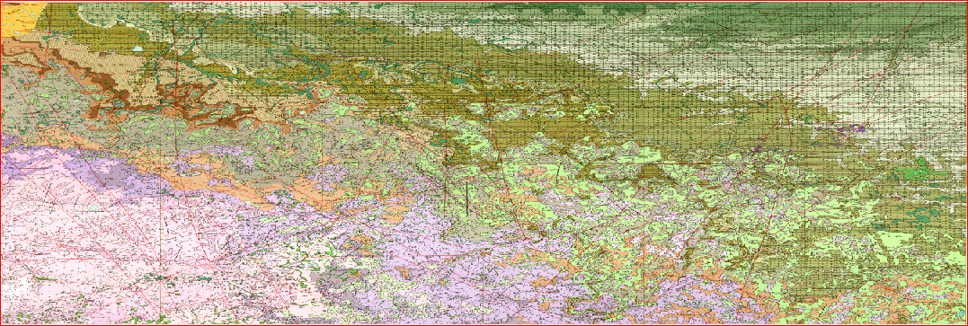
Подготовка комплекта файлов
Декомпозиция
Привязка
Трансформация
Обрезка
Оформление
Notes:
Трансформированное полотно карты обрезается по теперь уже прямоугольной рамке и сохраняется в отдельный файл.
Полотна в таком виде могут быть загружены в единую таблицу и состыкованы с другими листами без наложения.

Slide 10
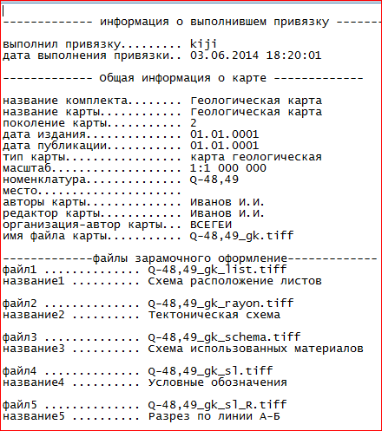
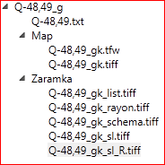
Подготовка комплекта файлов
Q-48,49_gk.tiff
Декомпозиция
Привязка
Трансформация
Обрезка
Оформление
Q-48,49_gk_rayon.tiff
Q-48,49_gk_sl.tiff
Q-48,49_gk_schema.tiff
Q-48,49_gk_list.tiff
Q-48,49_gk_r.tiff
Notes:
Когда файлы карты готовы мы их собираем в одну директорию
даем файлам стандартизованные имена

Slide 11
Подготовка комплекта файлов
Декомпозиция
Привязка
Трансформация
Обрезка
Оформление
Notes:
И подготавливаем паспорт комплекта файлов.
Это текстовый файл со стандартной структурой, которую умеет читать программа-загрузчик
Где указаны данные о комплекте – название карты, номенклатурный лист, авторы карты, список элементов зарамочного оформления и т.д.

Slide 12
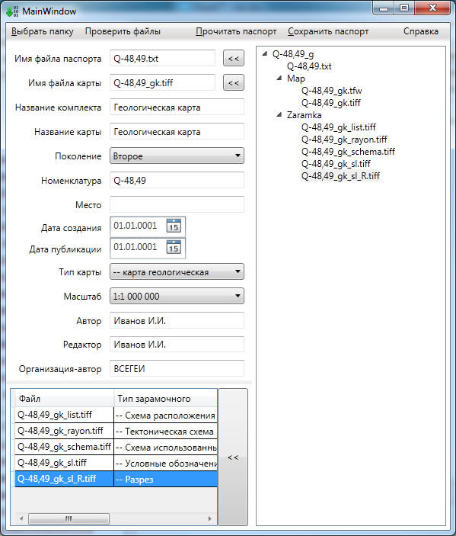
Подготовка комплекта файлов
Декомпозиция
Привязка
Трансформация
Обрезка
Оформление
Notes:
Для упрощения подготовки паспорта у нас есть простая программа – «генератор паспорта», которая в том числе проверяет правильность подготовки комплекта файлов.

Slide 13
Подготовка комплекта файлов
Декомпозиция
Привязка
Трансформация
Обрезка
Оформление
Notes:
Паспорт так же скалывается в общую директорию

Slide 14
Подготовка комплекта файлов
Декомпозиция
Привязка
Трансформация
Обрезка
Оформление
Сохранение
Файловое хранилище растров
Notes:
И набор файлов копируется в архивное файловое хранилище растров на нашем центральном файловом-сервере.
Все полученные комплекты в дальнейшем остаются в хранилище даже после загрузки их в базу данных. Таким образом обеспечивается еще один вид резервных копий.

Slide 15
Общая схема
Получение полотна
Подготовка комплекта файлов
Загрузка в базу данных
Публикация
Карты доступны через интернет
Notes:
После того как комплект файлов готов в работу вступает программа-загрузчик

Slide 16
Общая схема
Получение полотна
Подготовка комплекта файлов
Загрузка в базу данных
Публикация
Карты доступны через интернет
Notes:
После того как комплект файлов готов в работу вступает программа-загрузчик

Slide 17
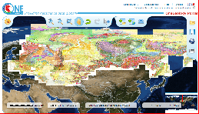
Загрузка данных
Проверка
Загрузка в БД
Клиент
WMS
WMS-сервис
Файловое хранилище растров
База данных
Проверка
Загрузка
Notes:
Загрузка в базу как и все остальные шаги включает в себя несколько этапов. Это:
Проверка
И непосредственно загрузка в базу данных

Slide 18
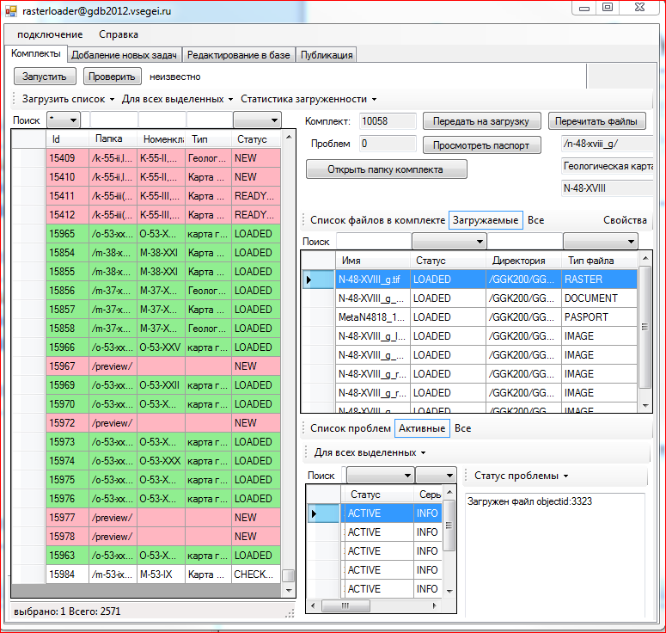
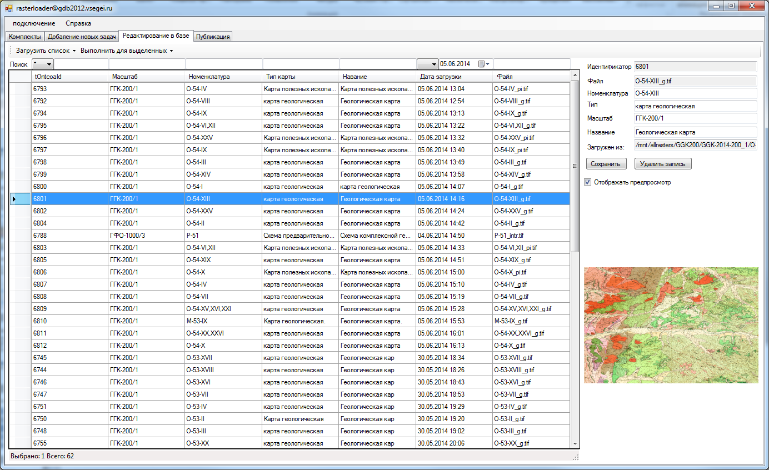
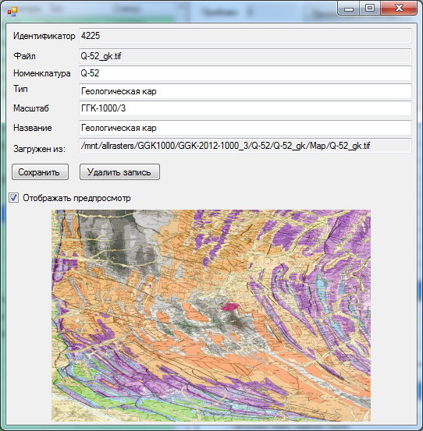
Загрузка данных
Проверка
Загрузка в БД
Загрузчик растров
Управляет процессом загрузки
Ведет учет загруженных полотен
Позволяет проверять данные.
Notes:
Процесс загрузки управляется программой с незамысловатым названием «Загрузчик растров»
Это наша разработка, программа несколько раз менялась, скажу, что первые комплекты файлов загружались с помощью скрипта.
Программа позволяет указывать какие комплекты загружать, проверяет их, отображает оператору найденный ошибки в оформлении.
С программой может работать одновременно несколько пользователей, хотя мы стараемся чтобы непосредственно загрузкой занимался только один оператор.

Slide 19
Загрузка данных
Проверка
Загрузка в БД
Проверяет
Поля паспорта
Наличие и доступность файлов
Повторная загрузка
Ошибки отображаются в интерфейсе
Notes:
На первом этапе загрузчик выполняет проверку поступивших данных.
Проверяется правильность заполнения паспорта (Это особенно важно было раньше – когда все паспорта составлялись вручную) – вся ли необходимая для загрузки информация указана
Проверяется полнота комплекта – все ли файлы в наличии и доступны для загрузки.
Проверяется не загружался ли комплект уже в базу
В случае обнаружение ошибок информация об ошибке отображается оператору.

Slide 20
Загрузка данных
Проверка
Загрузка в БД
Пакетная загрузка
Выполняется на сервере
Загрузка в 2 таблицы
GEORASTER
ORDIMG
Построение пирамидальных слоев
База данных
Загрузка
Notes:
Если проверка прошла, данные передаются на загрузку.
Саму загрузку выполняет код работающий полностью в базе данных.
К слову сказать в качестве СУБД у нас работает Oracle.

Slide 21
Загрузка данных
Проверка
Загрузка в БД
Пакетная загрузка в фоне на сервере
Загрузка в 2 таблицы
GEORASTER
ORDIMG
Построение пирамидальных слоев
База данных
Полотно карты
GEORASTER
ORDIMG
Зарамочное оформление
Notes:
Данные загружаются в 2 таблицы:
Полотно карты попадает в таблицу геопривязанных растров в формате GEORASTER
Элем.Зарамочного оформления грузятся во вторую таблицу в формате ORDIMG
Это стандартные форматы хранения таких данных в разработанные Oracle.
Хранение данных в стандартных форматах позволяет нам использовать с базой данных множество разных приложений.
При загрузке полотна карты так же строиться пирамидальный слой (для ускорения работы на мелких масштабах)

Slide 22
Общая схема
Получение полотна
Подготовка комплекта файлов
Загрузка в базу данных
Публикация
Карты доступны через интернет
Notes:
Данные в базу загружены и можно предоставить к ним доступ

Slide 23
Общая схема
Получение полотна
Подготовка комплекта файлов
Загрузка в базу данных
Публикация
Карты доступны через интернет
Notes:
Данные в базу загружены и можно предоставить к ним доступ

Slide 24
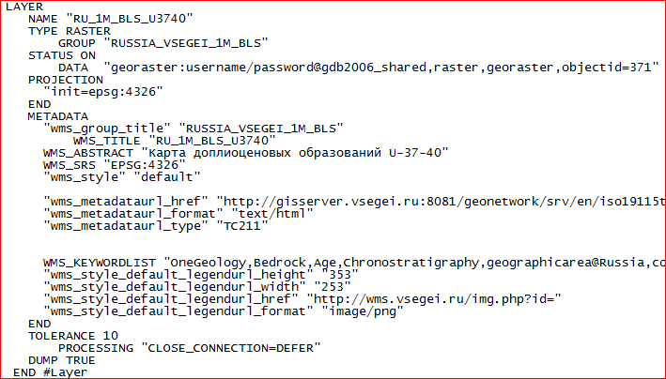
Публикация
Создание сервиса
Регистрация OneGeology
Формируется файл-конфигурации
WMS-Сервер работает с базой данных
WMS-сервис
Доступ к базе данных
Файл конфигурации MapServer
База данных
Формирование конфигурационного файла
Notes:
Чтобы полотно карты стало доступно через WMS мы добавляем новый растровый слой в конфигурационный файл WMS-сервера. (Мы используем MapServer)
На данный момент формирования слоя происходит в полу-ручном режиме. Используется ручной запуск скриптов.
В дальнейшем сервер при запросе пользователя извлекает данные непосредственно из базы данных.

Slide 25
Публикация
Клиент
Создание сервиса
Регистрация OneGeology
Запрос: адрес сервиса
ВСЕГЕИ
Запрос:
Геологическая карта
Ответ:
Изображение Геологической
карты
Ответ:
wms.vsegei.ru/VSEGEI_Badrock_geology/wms
http://portal.onegeology.org
http://wms.vsegei.ru/VSEGEI_Badrock_geology/wms?
Портал OneGeology
WMS-сервис ВСЕГЕИ
Список известных сервисов
База данных
Растров
Notes:
И наконец подготовленный WMS ресурс мы можем зарегистрировать на портале OneGeology, после чего сервис станет доступен через интерфейс портала.
Что из себя представляет регистрация ?
Тут нам нужно понимать как происходит вообще взаимодействие при работе с порталом OneGeology. я подозреваю, что большинство присутствующих понимает, но на всякий случай поясню.

Slide 26
Публикация
Клиент
Создание сервиса
Регистрация OneGeology
Запрос: адрес сервиса
ВСЕГЕИ
Запрос:
Геологическая карта
Ответ:
Изображение Геологической
карты
Ответ:
wms.vsegei.ru/VSEGEI_Badrock_geology/wms
http://portal.onegeology.org
http://wms.vsegei.ru/VSEGEI_Badrock_geology/wms?
Портал OneGeology
WMS-сервис ВСЕГЕИ
Список известных сервисов
База данных
Растров
Notes:
Сам портал не хранит никакие из опубликованных данных.
На портале хранится список серверов, которые предоставляют данные
Если говорить упрощенно:
Когда пользователь хочет отобразить какой то слой – он запрашивает с портала адрес WMS-сервера, предоставляющего этот слой.
Портал выдает этот адрес. И в дальнейшем клиент уже работает с этим севером, запрашивая у него изображение карты.

Slide 27
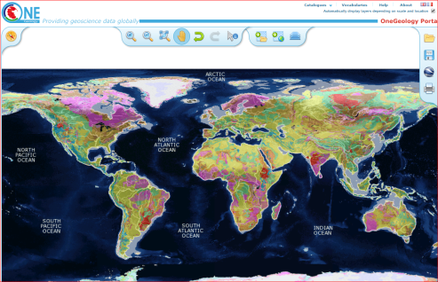
Публикация
Создание сервиса
Регистрация OneGeology
Удовлетворение требований OneGeology
Запрос на регистрацию
Согласование, исправление настроек
Notes:
Для того, чтобы зарегистрировать WMS-сервис
* нужно ознакомиться с требованиями и подготовить сервис в соответствии с ними
* Затем отправляется письмо на адрес OneGeology с просьбой внести сервис в список.
* Специалисты OG проверяют сервис, предлагают что-то исправить, если сервис не соответствует требованиям, и после этого добавляют в список.

Slide 28
Публикация
Создание сервиса
Регистрация OneGeology
Аккредитация организаций OneGeology
Уровень |  | Требования
 | WMS | WMS, Отображается карта
 |  | Для слоев есть легенды Минимальный набор метаданных
 |  | GetFeatureInfo, WMS 1.3.0
 | WFS | WFS , GeoSciML
 |  | GeoSciML v3
Notes:
Вы вероятно знаете, что OneGeology есть понятие аккредитации организаций участвующих в проекте.
Это в каком то смысле стимулирует организации развивать свои сервисы.
В зависимости от уровня сервисов предоставляемых организацией, ей присваивается некий уровень в виде кол-ва звезд (1-5)
Первые три звезды соответствуют WMS-сервисам
1 – работающий сервис возвращающий карту (возможно просто отсканированную, привязанную без легенды)
2 – заполнен минимальный набор метаданных (контактная информация, условия доступа к данных…) и предоставленна легенда.
3 – сервис поддерживает WMS версии 1.3 и поддерживает запрос информации об объектах (GetFeatureInfo)
4й и 5й – получают организации поддерживающие WFS сервис с GeoSciML
Большинство участвующих организаций или не предоставляют сервисы или имеют 1 звезду (в том чисел ВСЕГЕИ)
Пять звезд на данный момент не имеет ни одна из организаций. (две звезды кстати тоже)

Slide 29
Общая схема
Получение полотна
Подготовка комплекта файлов
Загрузка в базу данных
Публикация
Карты доступны через интернет

Slide 30
Общая схема
Получение полотна
Подготовка комплекта файлов
Загрузка в базу данных
Публикация
Доступ к данным
Notes:
Как к этим данным можно получить доступ.

Slide 31
Доступ к данным
Портал Onegeology
MapGet для ArcGIS
webmapget.vsegei.ru
wms.vsegei.ru
Notes:
Я упомяну четыре способа доступа к растровым картам по России и СНГ, содержащихся в нашей базе.
Доступ через портал
Доступ внутри ВСЕГЕИ с использованием расширения для ArcGIS
Доступ через наш веб инструмент
И непосредственно использование WMS сервиса

Slide 32
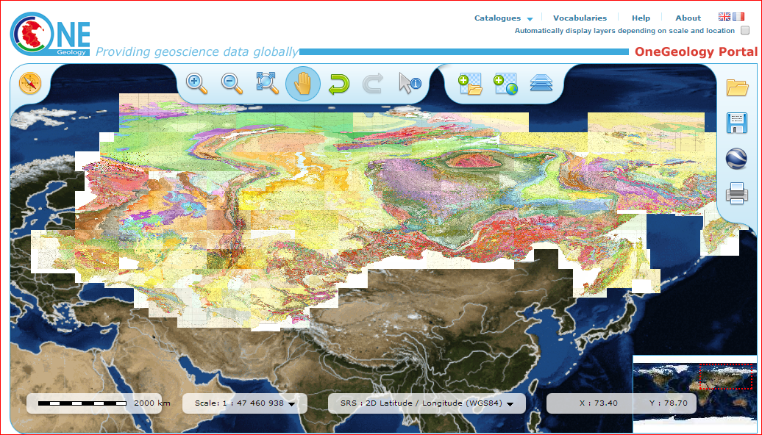
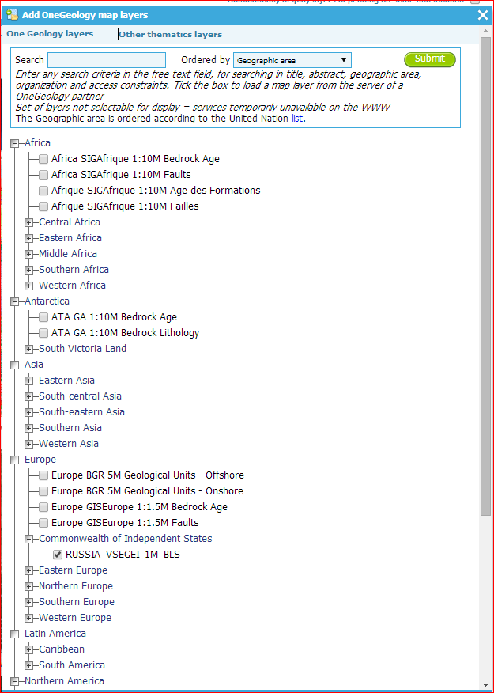
Доступ к данным
Портал OneGeology
MapGet для ArcGIS
webmapget.vsegei.ru
wms.vsegei.ru
На портале OneGeology есть слой Геологической карты СНГ
Слои подключаются автоматически
Проекции: WGS84, Mercator
Notes:
В 2012 На onegeology был опубликована композит из геологических карт на территорию СНГ масштаба 1:1 000 000.
*
Если вы зайдете на портал onegeology вы сможете его добавить на карту из списка зарегистрированных слоев.
Кроме того сейчас на портале слои подключаются автоматически в зависимости от масштаба карты и положения отображаемой карты.
И слой СНГ отобразиться если вы просто приблизите карту над территорией СНГ

Slide 33
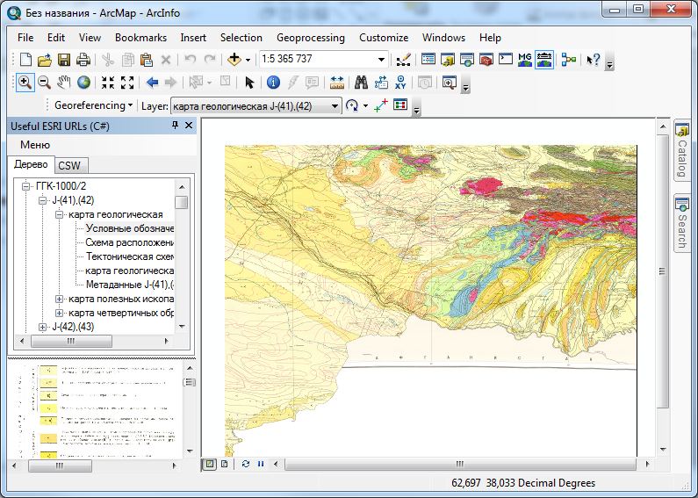
Доступ к данным
Портал Onegeology
MapGet для ArcGIS
webmapget.vsegei.ru
wms.vsegei.ru
Расширение ArcGIS
Подключение ArcSDE
Самый первый инструмент (2007 г.)
Простой интерфейс
Полотна и элементы зарамочного оформление
Notes:
Еще один способ доступа к растрам – это использование расширения для ArcMAP.
Для работы нужен установленный ArcGIS.
Это расширение отображает список загруженных к нам карт сгруппированных по масштабу, номенклатуре, типу.
И позволяет просмотреть элементы зарамочного оформления и добавить геопривязанное полотно карты в проект.
Этот инструмент появился впервые в 2007м году и с тех пор блок доступа к растрам практически не менялся.

Slide 34
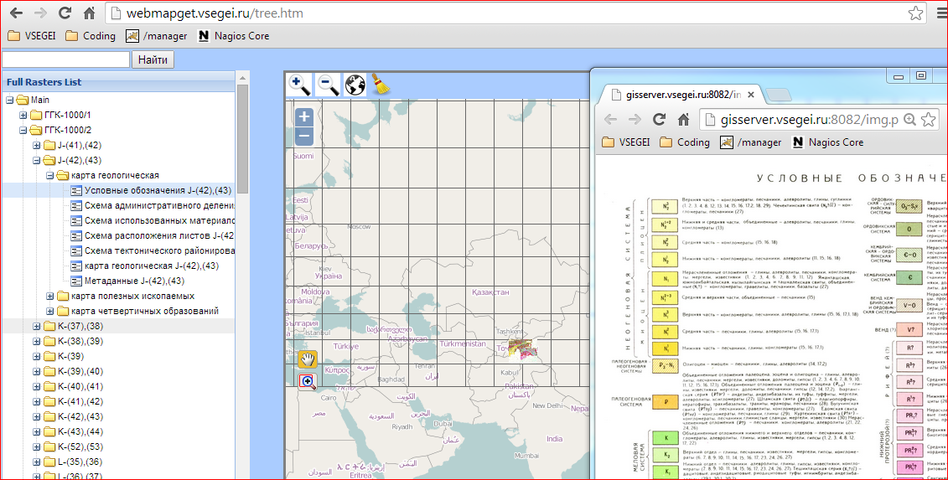
Доступ к данным
Портал Onegeology
MapGet для ArcGIS
webmapget.vsegei.ru
wms.vsegei.ru
Функциональный аналог MapGet
Работает в современных браузерах
Планируется открыть к концу 2014 года
Notes:
Недавно у нас появился фунциональный аналог этого расширения, но не требующий ArcGIS и работающий с любого браузера. – webmapget
Здесь можно так же отобразить древовидный список карт, просмотреть элементы зарамочного и отобразить сами карты.
Разработка основана на открытых библиотеках – extjs и openlayers.

Slide 35
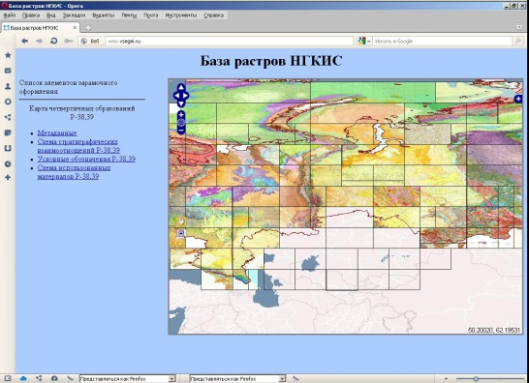
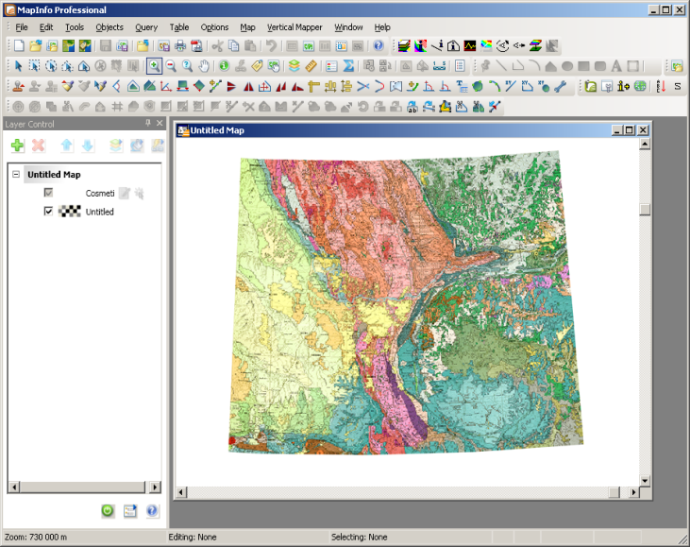
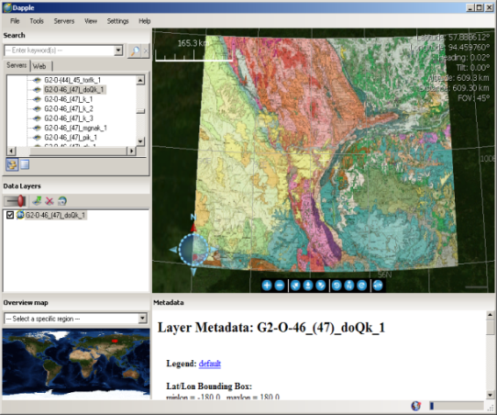
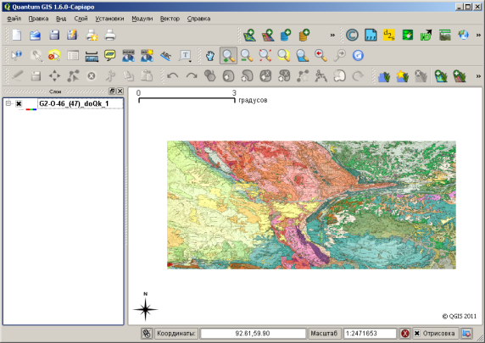
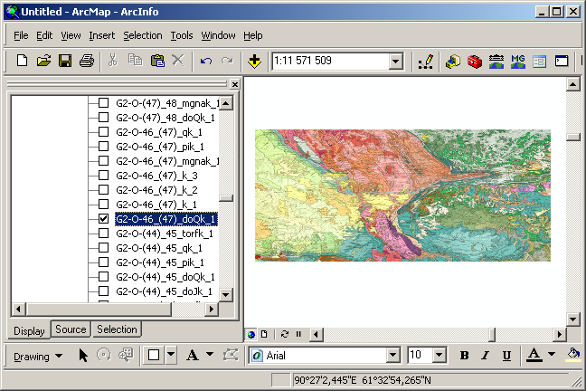
Доступ к данным
Портал OneGeology
MapGet0 для ArcGIS
webmapget.vsegei.ru
wms.vsegei.ru
Протокол WMS:
Простой и популярный.
Поддерживается большинством ГИС
Бесплатные JS-библиотеки
WEB client
MapInfo
ArcGIS
Dapple
QuantumGIS
Notes:
Ну и конечно можно использовать непосредственно WMS сервис в привычном вам настольном ГИС-приложении
Простота и популярность сервиса привела к тому, что сегодня он поддерживается многими совеременными ГИС приложениями.
Кроме того обилие свободных java библиотек работающих с WMS позволяет легко встраивать WMS на страницу сайта.

Slide 36
Доступ к данным
Портал OneGeology
MapGet0 для ArcGIS
webmapget.vsegei.ru
wms.vsegei.ru
Публично доступный сервис
Опубликованный на портале OneGeology
http://wms.vsegei.ru/VSEGEI_Bedrock_geology/wms?
Notes:
Это – пока единственный официальный доступный через интернет WMS-сервис с геологическими картами на территорию СНГ, подготовленный в соответствие с требованиями OneGeology.

Slide 37
Проблемы
Номенклатурные листы
Легенды к листам
Производительность
Координаты MBR
Notes:
Скажу пару слов о проблемах, с которыми мы столкнулись и какие варианты решения есть.

Slide 38
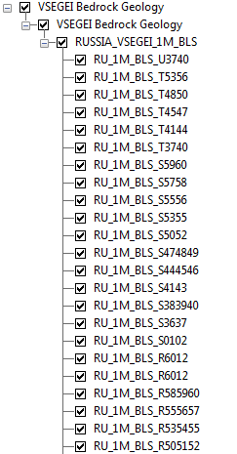
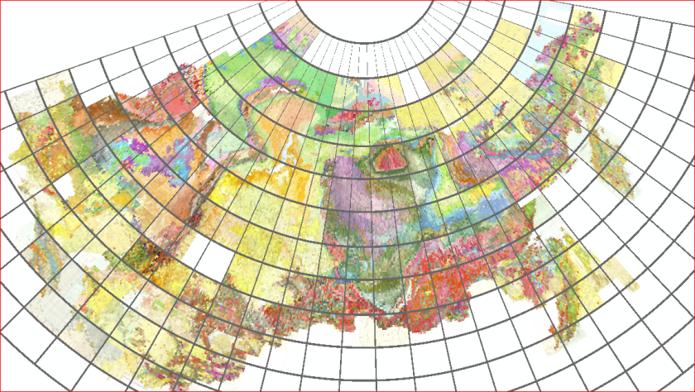
Проблемы
Номенклатурные листы
Легенды к листам
Производительность
Координаты MBR
На территорию СНГ около 120 листов карт.
На OneGeology нужен один слой
Листы собраны в групповой слой
Как быть с легендами ?
Notes:
Как вы знаете миллионные карты в СССР составлялись полистно.
В итоге мы имеем на территорию СНГ 129 листов – 129 растровых слоев не нашу территорию… каждый со своей легендой.
*
Чтобы не добавлять 129 слоев геол.карты на OneGeology (там их всего сейчас 300) решили включить карты в виде одного группового слоя, включающего в себя все листы.
Однако теперь есть проблема с легендой.

Slide 39
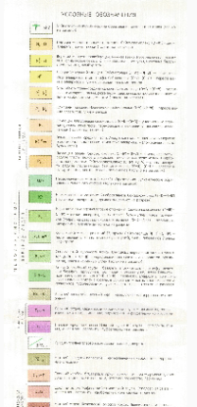
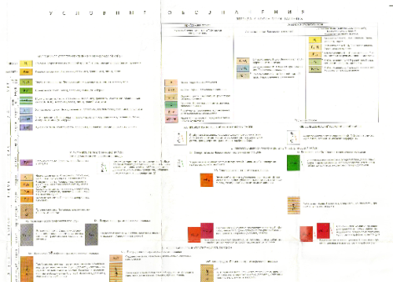
Проблемы
?
Номенклатурные листы
Легенды к листам
Производительность
Координаты MBR
Листовые слои имеют легенду
Один групповой слой – легенду не получить
Notes:
Каждый листовой слой имеет растровую легенду. Но предоставить одну легенду для группового слоя мы не можем.

Slide 40
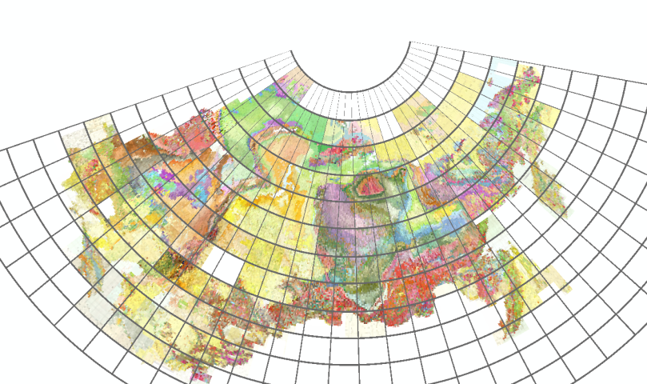
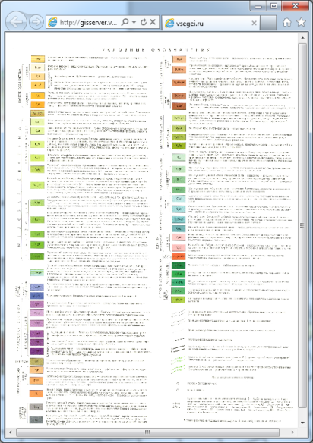
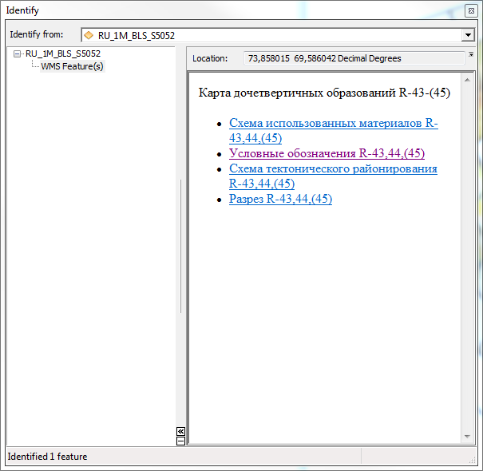
Проблемы
Номенклатурные листы
Легенды к листам
Производительность
Координаты MBR
Использовать дополнительный слой
Дополнительный слой не отображается
GetFeatureInfo запрос возвращает список элементов зарамочного оформления
Notes:
И пока видиться простое решение – возвращать легенду (а заодно и другие Эл.Зарам.Оформл) по GetFeatureInfo запросу пользователя.
*
То есть – пользователь щелкает на карту – и ему показывается список легенда или ссылки на элементы Эл.Зарам.Оформл
Технически для этого используется дополнительный векторный полигональный слой. С полигонами описывающими границы полотна растра.
Этот слой не отображается но к нему идут GetFeatureInfo запросы.

Slide 41
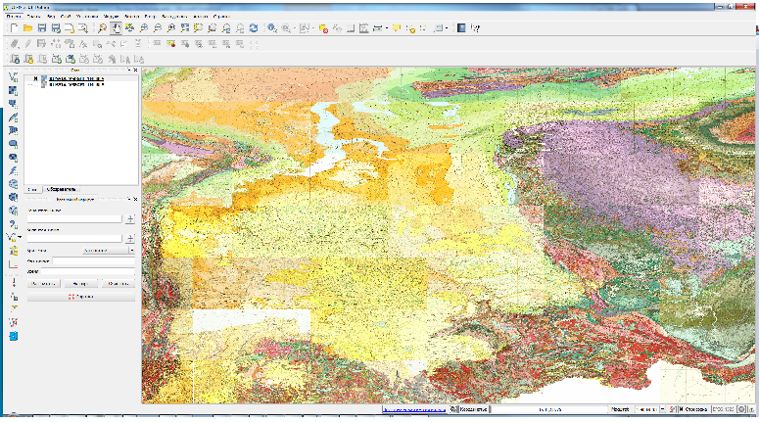
Проблемы
Экран 1920x1080
Номенклатурные листы
Легенды к листам
Производительность
Время обработки запроса WMS-сервисом для изображения 1500x800
 | Первый запрос сек | Повторный запрос сек
Основной сервис | 15-30 | 6 – 8
Notes:
Мы столкнулись с проблемами производительности.
Я приведу пример простого эксперимента –
Я открываю на своем мониторе 1920x1080 ГИС-приложение. И добавляю туда наш слой.
(Вы помните, что WMS сервис – возвращает по запросу картинку нужного размера и производительность зависит от размера картинки при отображении)
Так вот если сервис используется не очень активно или был перезагружен – то первый запрос может обрабатываться до 30 секунд.

Slide 42
Проблемы
Номенклатурные листы
Легенды к листам
Производительность
Клиент
WMS
WMS-сервис
Использовать кэширование
Кэш обновляется по расписанию или по требованию
Notes:
Решений могут быть разные. Мы остановились на самом простом - кэширование.
Но обычное кэширование (такое как например есть у того же nginx) нам не подойдет.
Мы обслуживаем WMS – а он позволяет запросить любые координаты. Т.е. Если пользователь при просмотре чуть-чуть сдвинул карту – это уже другой запрос.

Slide 43
Проблемы
Номенклатурные листы
Легенды к листам
Производительность
Клиент
WMS
Кэширующий сервер
По расписанию
По требованию
WMS-сервис
Использовать кэширование
Кэш обновляется по расписанию или по требованию
Notes:
Нужно использовать специализированные кэширующие сервера – мы остановились на свободном приложении с открытым исходным кодом mapproxy.

Slide 44
Проблемы
Номенклатурные листы
Легенды к листам
Производительность
Клиент
WMS
Кэширующий сервер
Время обработки запроса WMS-сервисом для изображения 1500x800
 | Первый запрос сек | Повторный запрос сек
Основной сервис | 15-30 | 6 – 8
Кэширующий | 4-6 | 2-4
Notes:
В итоге время обработки запроса сократилось до 2 секунд при размере отображаемой карты в 1500x800

Slide 45
Спасибо за внимание

